Slide 1
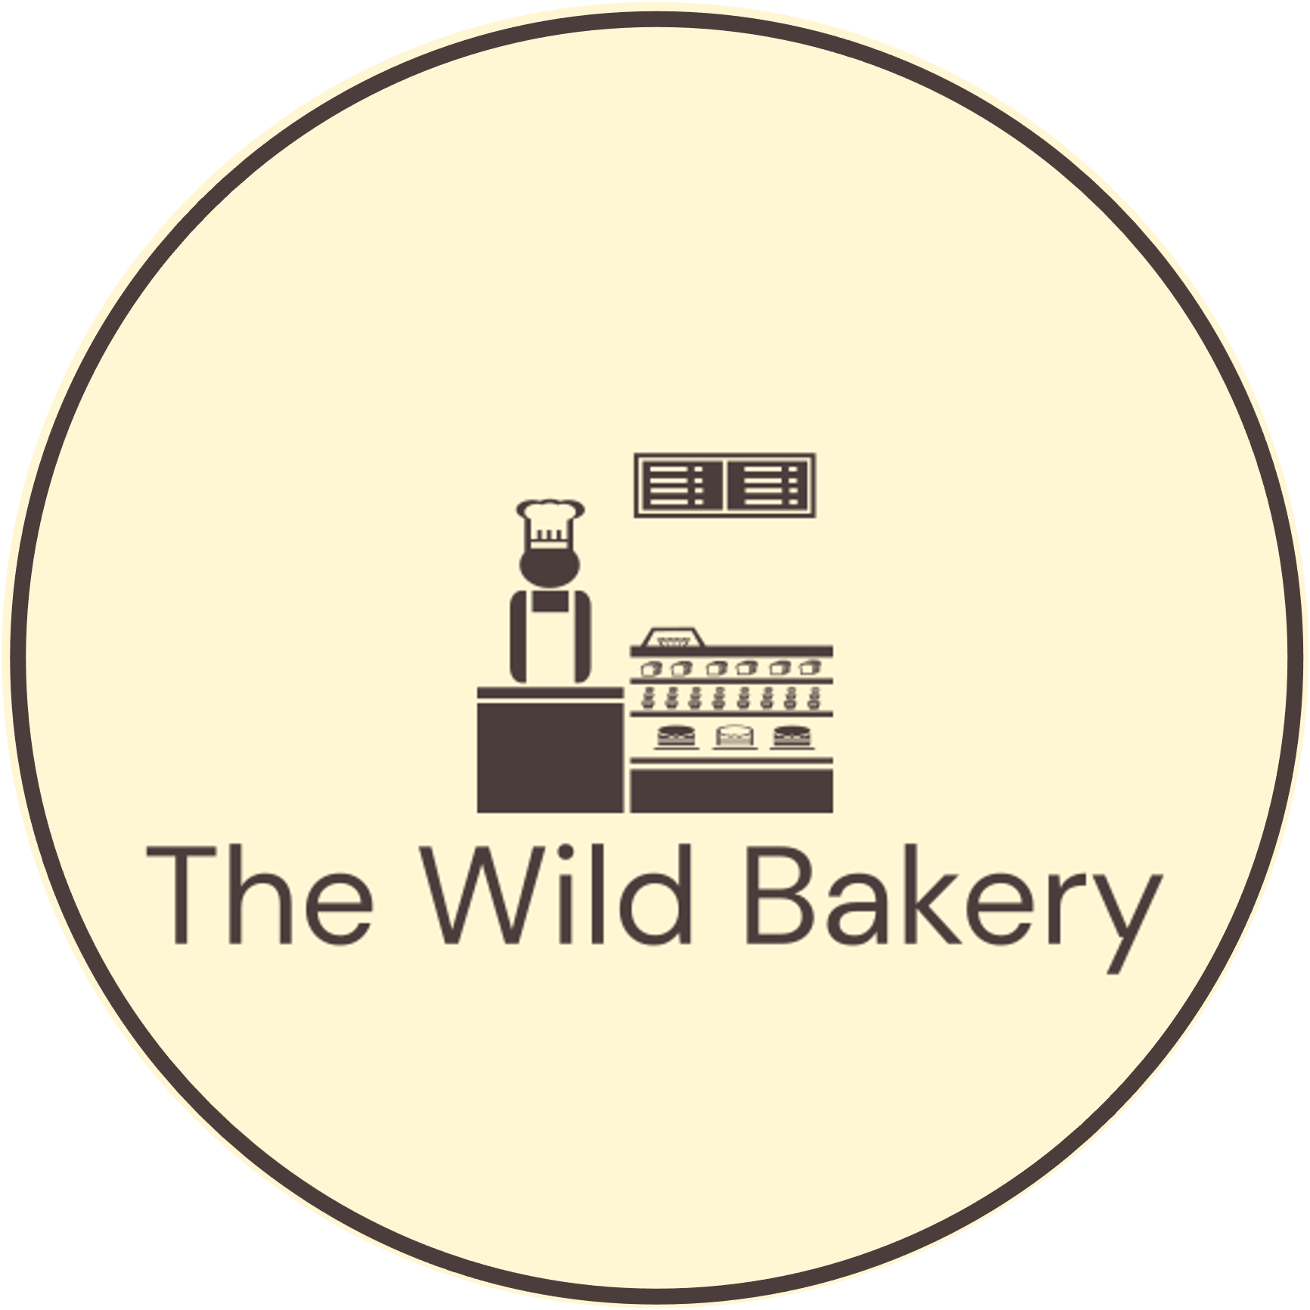
La Wild Bakery

Slide 2
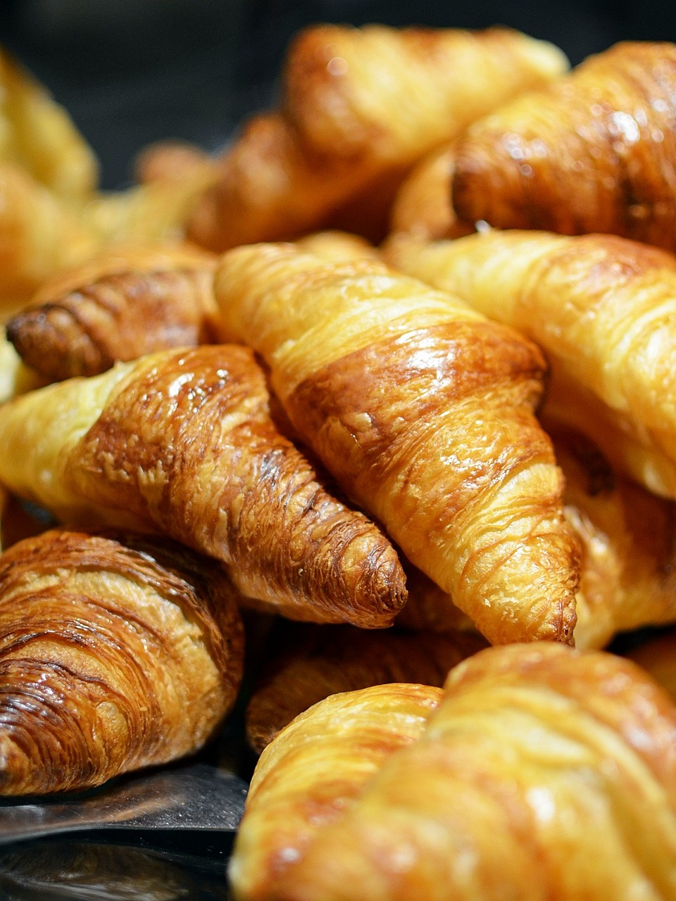
Rappel du projet
Recensement des meilleures boulangeries de nos régions

Slide 3
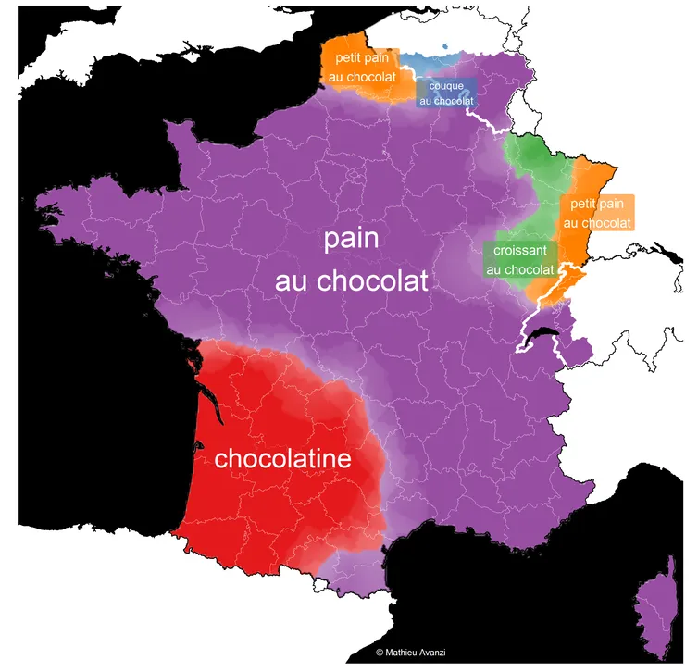
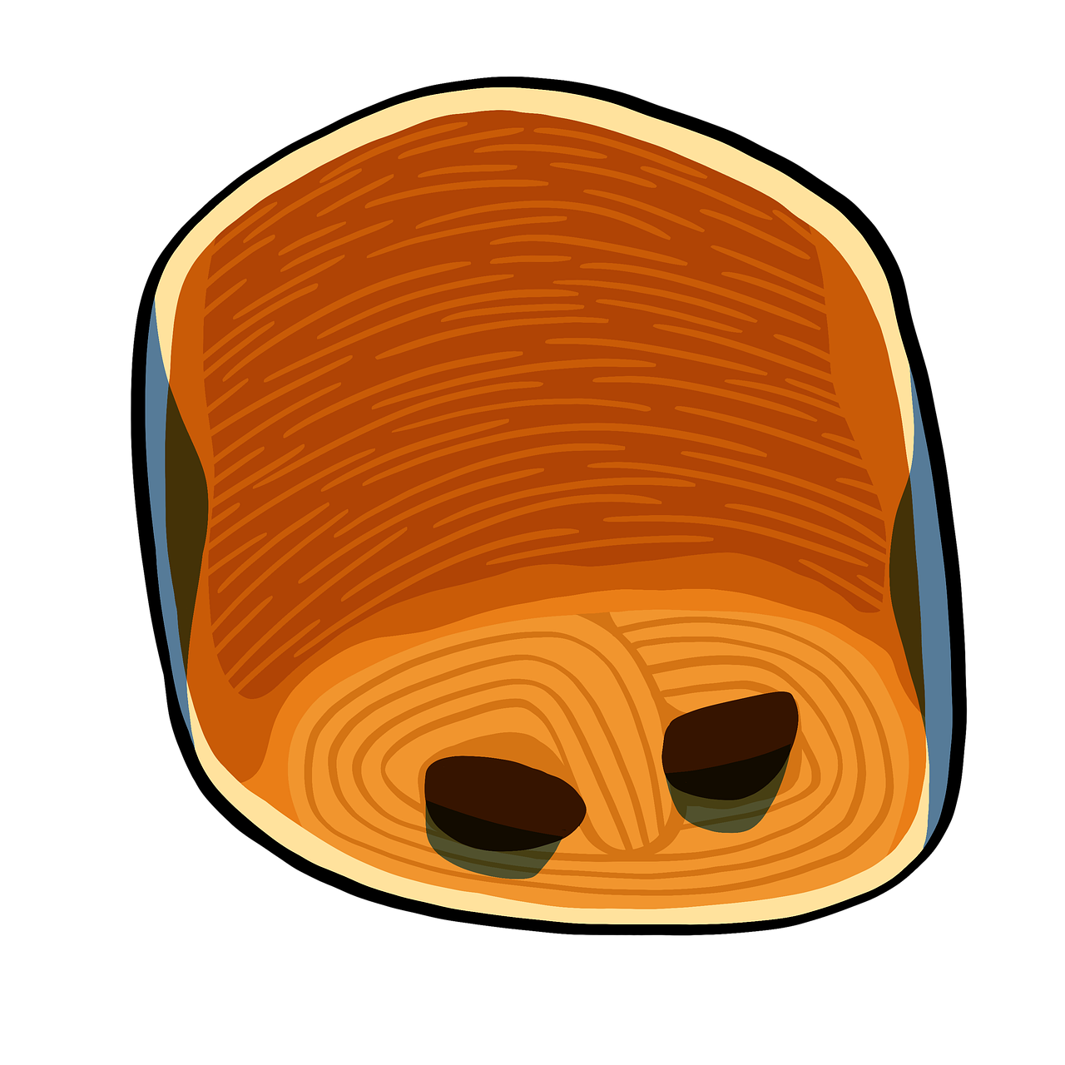
Un filtre par région ! 😉
Filtres régionaux :
Petit pain
Pain au chocolat
Chocolatine

Slide 4
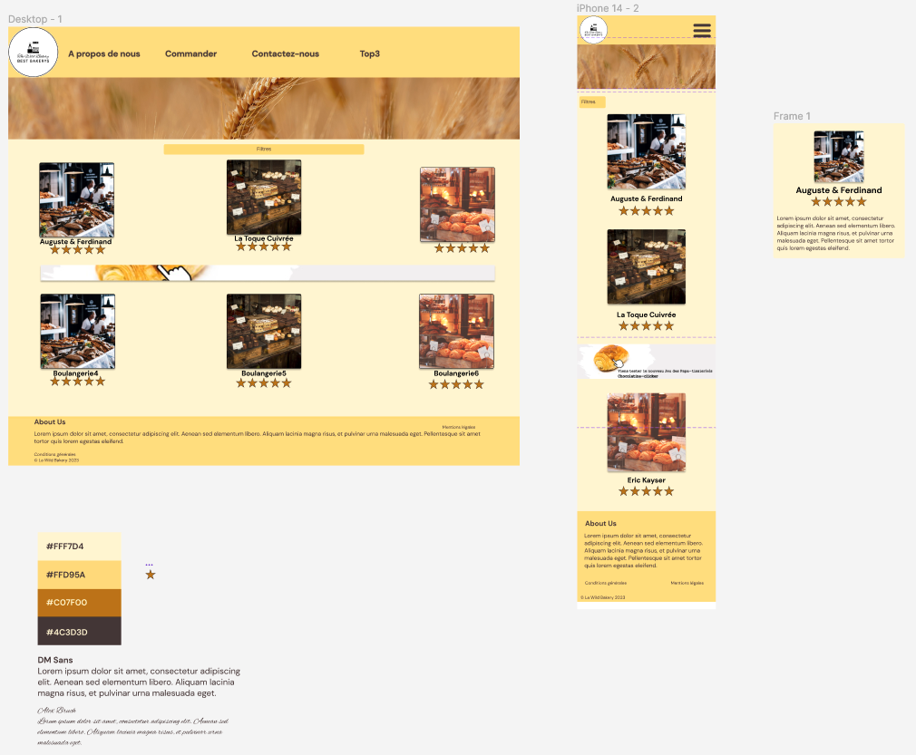
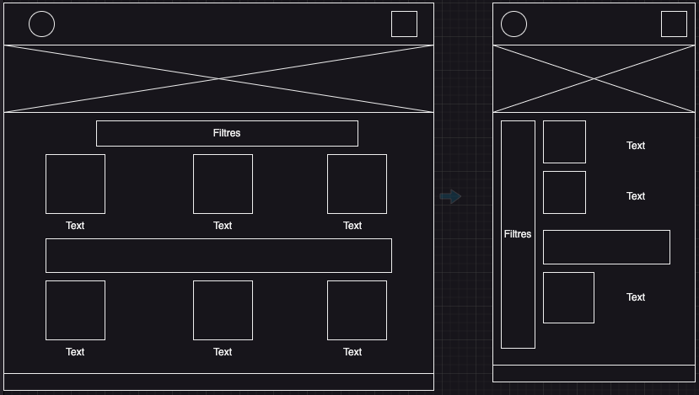
Conception
Conception du wireframe via VSC et de la maquette via le site Figma
Réalisation du logo sur le site Logo Maker

Slide 5
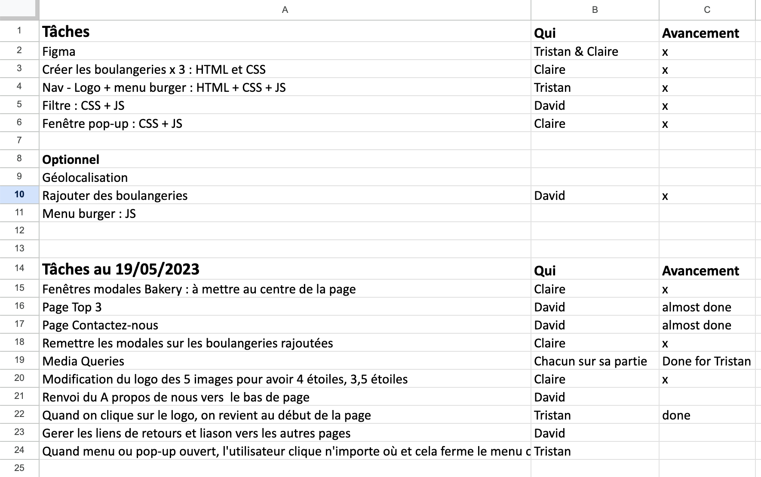
Conception
Utilisation des langages HTML, CSS et JS (pour l’interactivité du site)
Travail collaboratif sous GitHub
Recensement des tâches sous Google Sheets

Slide 6

Exécution
Réalisation du code HTML, puis du CSS et enfin du JavaScript
Création en mobile-first puis en responsive
Fusion des codes réalisée en collaboratif

Slide 7


